Slide 1
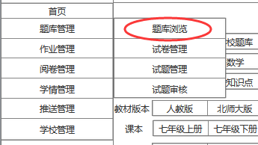
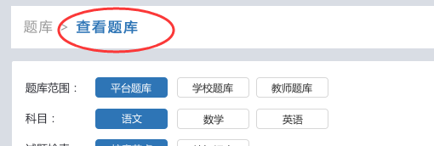
文字需要保持与原型一致，如原型存在歧义，需要修改的请在修改前进行沟通

Slide 2
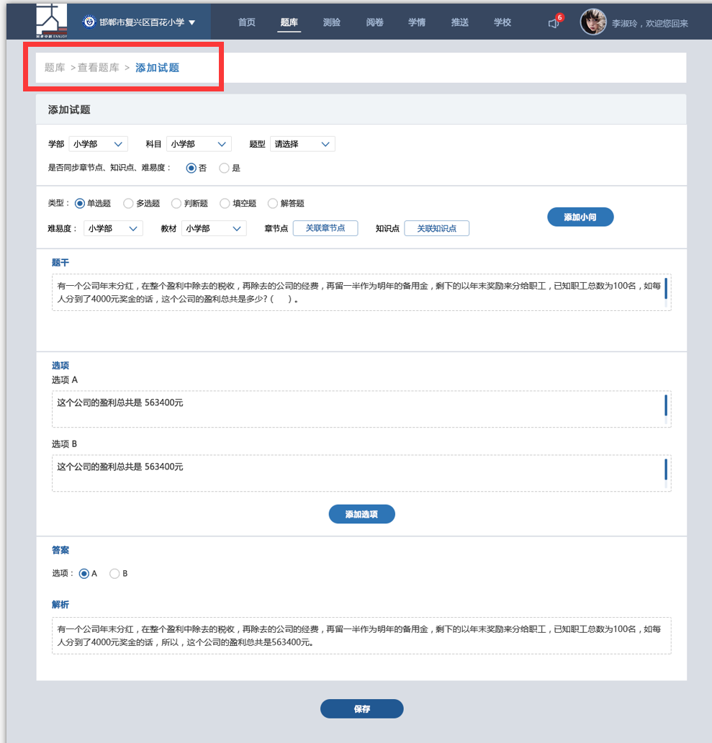
注意路径名称，此处添加试题应该是从【试题管理】进入，而不是【题库浏览】（此处写成了查看题库。）

Slide 3
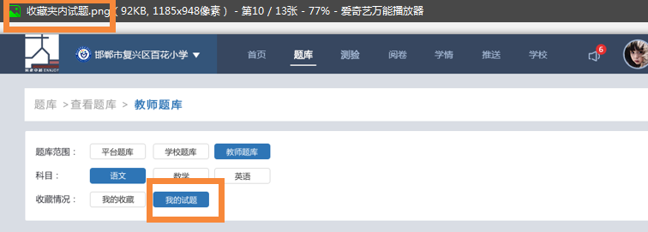
图片名字与图片内容不一致

Slide 4
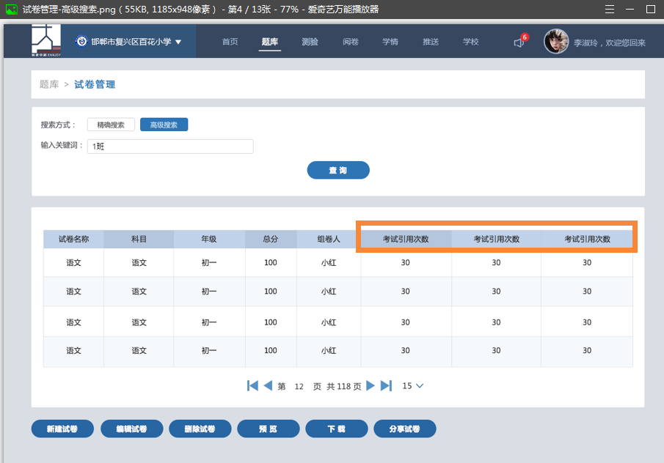
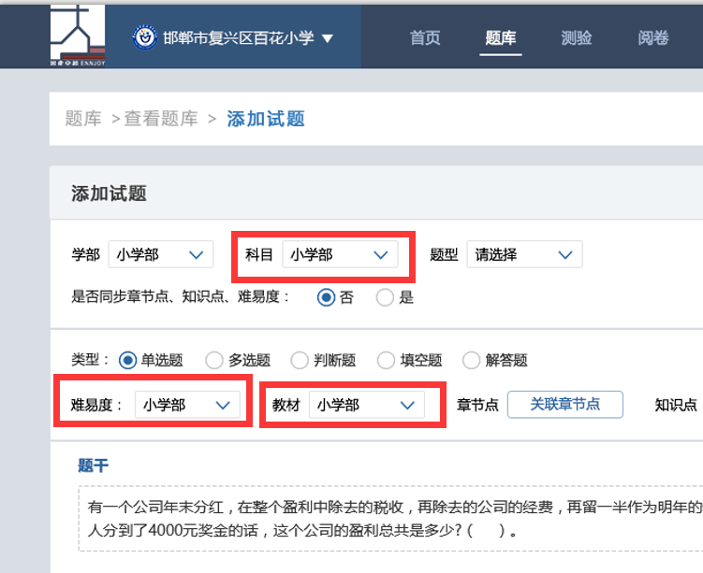
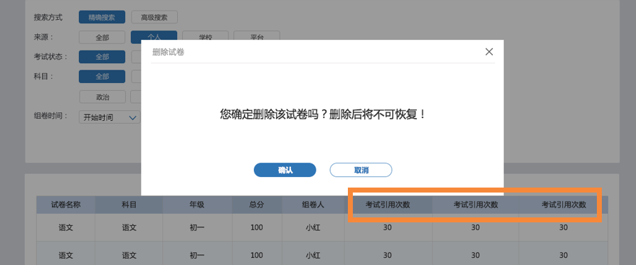
部分重复内容仍引用错误文字，未修改完整。

Slide 5
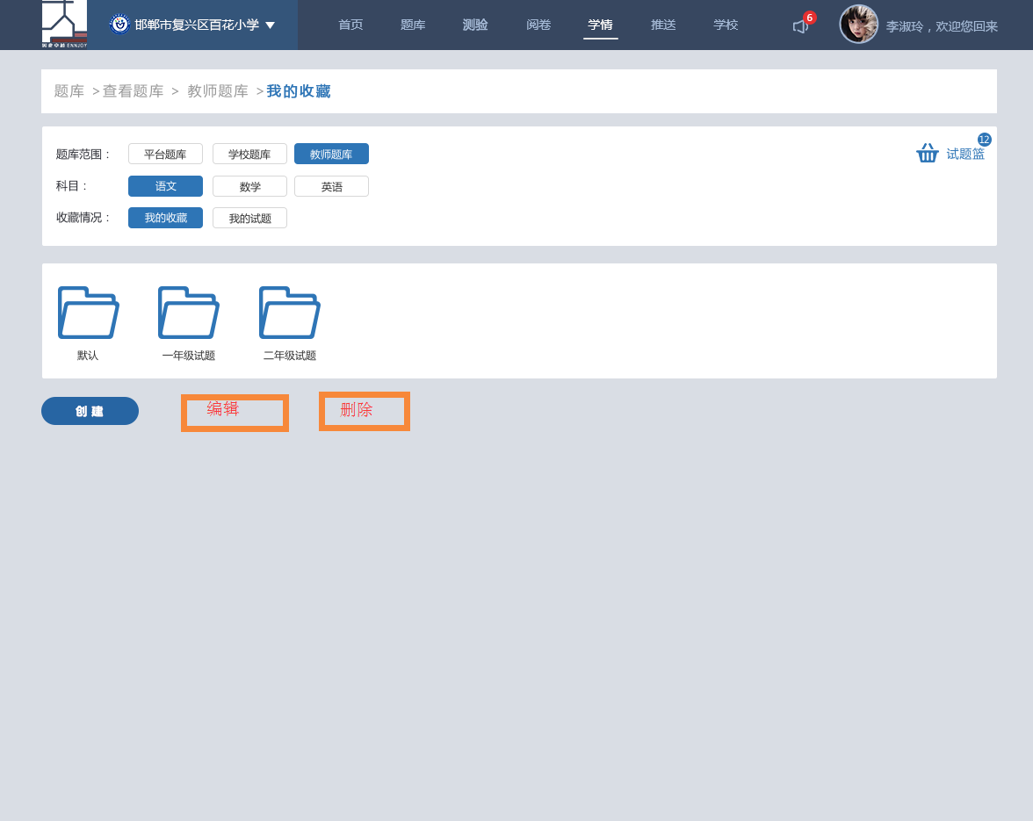
我的收藏——缺少编辑、删除两个功能按钮，以及点击后提示选择编辑、删除对象的界面

Slide 6
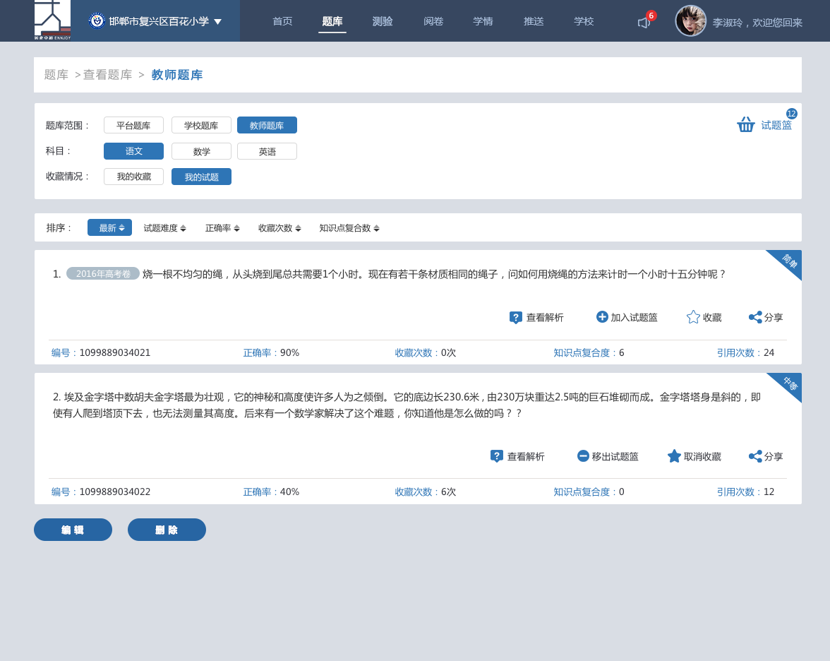
【收藏夹内试题-删除】只有删除按钮，无编辑按钮。是对收藏夹内的试题进行删除，相当于取消收藏。此处页面引用错误。

Slide 7
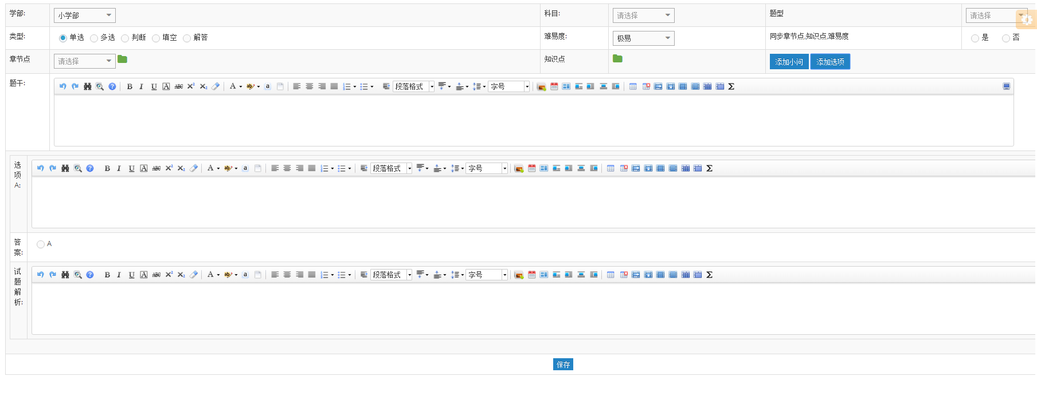
以下四页为添加题目时板面，仅作功能布局说明，细节和元素使用按现风格统一
无小问情况下后台布局

Slide 8
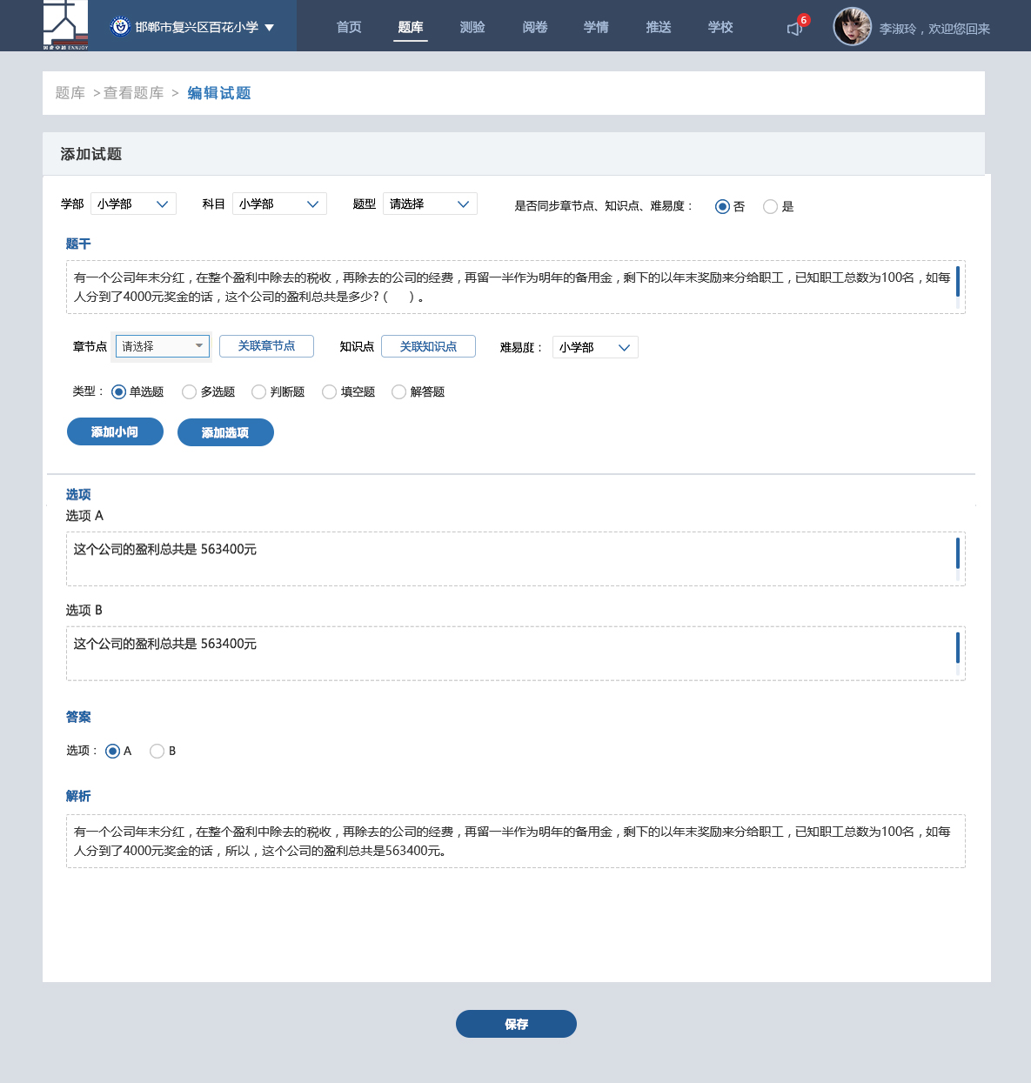

无小问情况下建议排版
教材版本选择框

Slide 9
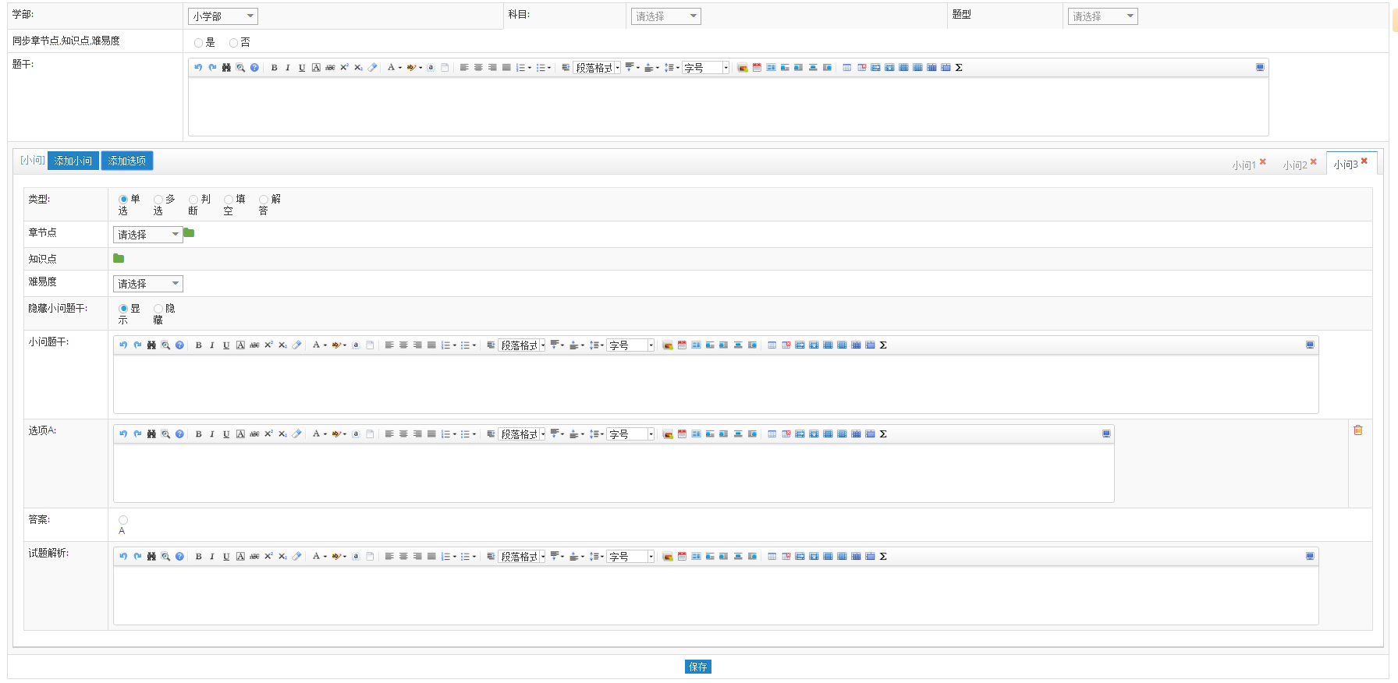
多小问情况下后台布局

Slide 10
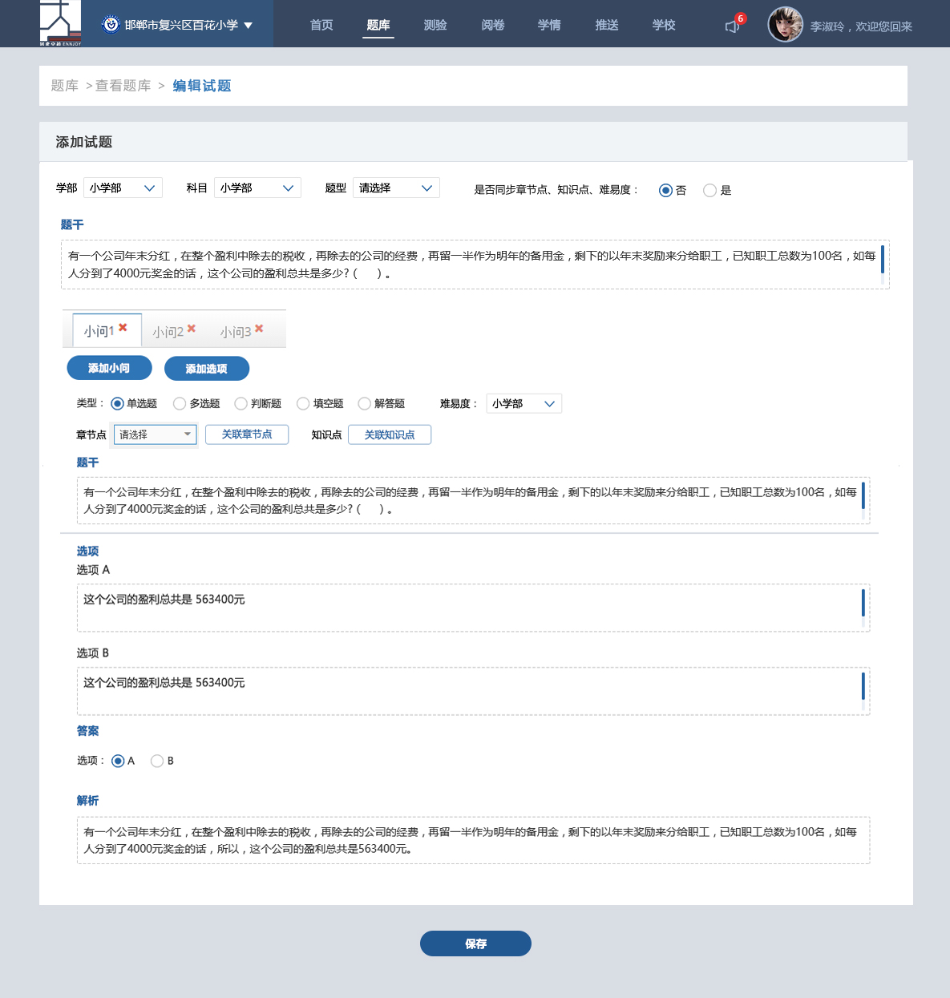
多小问情况下建议排版

